Slide 1
Z VĚZENÍ DO TERAPEUTICKÉ KOMUNITY
Bc. Adéla Paulík Lichková, DiS.
ADVAITA, o.s.

Slide 2
východiska
Specifický prostor pro spolupráci ve VV / VTOS (s „čistou“ hlavou, vystaveni důsledkům dosavadního životního stylu)
Iluze déle trvající abstinence jako léčby („Už 5 měsíců neberu, už nemám problém…“)
Neochota jít z vězení do „vězení“ („Nechci být zavřenej další rok, potřebuju žít, najít si práci, splácet dluhy…“)
Nejasná představa o konci trestu, resp. PP (složité vyjednávání o termínu přijetí do léčby, komplikace s PL)
Kvóty „trestanců“ v terapeutických komunitách (vězeňské manýry do terapeutických komunit?)

Slide 3
otázky
Jak se daří klientům z vězení v terapeutické komunitě ve srovnání s ostatními klienty? (ohlédnutí za statistikami)
Co si klienti přináší z vězení do komunity? (vězeňské manýry, obrany, smysl pro pořádek?)
Příklad dobré praxe (kazuistika)
Kudy vede cesta do komunity? (co bychom v komunitě potřebovali od spolupracujících / doporučujících organizací a co za to nabízíme?)

Slide 4
Jak se daří klientům z vězení v TK?
V období 06/1997 – 05/2013 prošlo komunitou ADVAITA 331 osob (z toho 13 hned 2x)
Výzkumný vzorek = 300 osob (212 mužů a 88 žen, 18 osob vyloučeno – chybějící dokument)
Zkušenost z VV / VTOS mělo 18,3% klientů
… 43 osob ve VTOS (42 mužů, 1 žena)
… 12 osob ve VV (9 mužů, 3 ženy)
(Pozn.: Dále rozdělení na muže a ženy neuvádím, neboť podíl žen ve vzorku „trestaných“ je zanedbatelný)

Slide 5
Jak se daří klientům z vězení v TK?
Srovnání věku:
… průměrný věk všech klientů: 24,9 let
… průměrný věk klientů „netrestaných“*: 24 let *netrestaný = nebyl ve VV / VTOS, v tomto kontextu pomíjím tresty podmíněné, popř. alternativní.
… průměrný věk klientů „trestaných“: 28,7 let, resp. 29,3 let (u osob pouze z VTOS) (k zamyšlení: nelze jednoduše říci, že by ty roky navíc strávili ve VTOS, ovšem fakt, že jsou v trestním stíhání / trestním řízení na motivaci vliv mít může)
… věkové rozmezí obou zmiňovaných skupin se neliší, pohybuje se mezi 18 a 41 lety.

Slide 6
Jak se daří klientům z vězení v TK?
Základní droga:
Z hlediska užívané drogy se klienti s trestní minulostí a bez ní nijak výrazně neliší, co se týče jejich poměru mezi uživateli opiátů a stimulancií.
Skupina | opiáty | stimulanty | kombinace | THC | alko | léky
Klienti CELKEM (300) | 115 38,5% | 122 40,5% | 50 16,5% | 6 2% | 6 2%
Klienti bez trestní minulosti (245) | 94 38% | 100 41% | 39 16% | 6 2,5% | 6 2,5% | -
Klienti s trestní minulostí (55) | 21 38% | 22 40% | 11 20% | - | - | 1 2%
… z toho VV (12) | 3 25% | 9 75% | - | - | - | -
… z toho VTOS (43) | 18 42% | 13 30% | 11 25,5% |  | - | 1 2,5%

Slide 7
Jak se daří klientům z vězení v TK?
Základní droga:
Z hlediska užívané drogy se klienti s trestní minulostí a bez ní nijak výrazně neliší, co se týče jejich poměru mezi uživateli opiátů a stimulantů.
Skupina | opiáty | stimulanty | kombinace | THC | alko | léky
Klienti CELKEM (300) | 115 38,5% | 122 40,5% | 50 16,5% | 6 2% | 6 2%
Klienti bez trestní minulosti (245) | 94 38% | 100 41% | 39 16% | 6 2,5% | 6 2,5% | -
Klienti s trestní minulostí (55) | 21 38% | 22 40% | 11 20% | - | - | 1 2%
… z toho VV (12) | 3 25% | 9 75% | - | - | - | -
… z toho VTOS (43) | 18 42% | 13 30% | 11 25,5% |  | - | 1 2,5%

Slide 8
Jak se daří klientům z vězení v TK?
Základní droga:
Z hlediska užívané drogy se klienti s trestní minulostí a bez ní nijak výrazně neliší, co se týče jejich poměru mezi uživateli opiátů a stimulantů.
Skupina | opiáty | stimulanty | kombinace | THC | alko | léky
Klienti CELKEM (300) | 115 38,5% | 122 40,5% | 50 16,5% | 6 2% | 6 2%
Klienti bez trestní minulosti (245) | 94 38% | 100 41% | 39 16% | 6 2,5% | 6 2,5% | -
Klienti s trestní minulostí (55) | 21 38% | 22 40% | 11 20% | - | - | 1 2%
… z toho VV (12) | 3 25% | 9 75% | - | - | - | -
… z toho VTOS (43) | 18 42% | 13 30% | 11 25,5% |  | - | 1 2,5%

Slide 9
Jak se daří klientům z vězení v TK?
Způsob ukončení léčby:
Skupina | diplom | sám | trestně | přeložen | bez ukončení
Klienti CELKEM (300) | 120 40% | 104 35% | 57 19% | 6 2% | 13 4%
Klienti bez trestní minulosti (245) | 100 41% | 89 36% | 42 17% | 5 2% | 9 4%
Klienti s trestní minulostí (55) | 20 36% | 15 27% | 15 27% | 1 2% | 4 8%
… z toho VV (12) | 3 25% | 4 33% | 4 33% | 0 | 1 9%
… z toho VTOS (43) | 17 40% | 11 26% | 11 26% | 1 2% | 3 6%

Slide 10
Jak se daří klientům z vězení v TK?
Způsob ukončení léčby:
Poměr klientů, kteří léčbu řádně dokončují se ve vztahu k absolvovanému VV nebo VTOS výrazně neliší.
Skupina | diplom | sám | trestně | přeložen | bez ukončení
Klienti CELKEM (300) | 120 40% | 104 35% | 57 19% | 6 2% | 13 4%
Klienti bez trestní minulosti (245) | 100 41% | 89 36% | 42 17% | 5 2% | 9 4%
Klienti s trestní minulostí (55) | 20 36% | 15 27% | 15 27% | 1 2% | 4 8%

Slide 11
Jak se daří klientům z vězení v TK?
Způsob ukončení léčby:
Klienti bez trestní minulosti častěji odcházejí z vlastního rozhodnutí (= nejsou tak často vyhazováni).
Skupina | diplom | sám | trestně | přeložen | bez ukončení
Klienti CELKEM (300) | 120 40% | 104 35% | 57 19% | 6 2% | 13 4%
Klienti bez trestní minulosti (245) | 100 41% | 89 36% | 42 17% | 5 2% | 9 4%
Klienti s trestní minulostí (55) | 20 36% | 15 27% | 15 27% | 1 2% | 4 8%

Slide 12
Jak se daří klientům z vězení v TK?
Způsob ukončení léčby:
Klienti s trestní minulostí odcházejí stejně z vlastního rozhodnutí a na základě výzvy k odchodu. Zároveň jsou cca 1,5x častěji vyhozeni z léčby, zpravidla po porušování klíčových pravidel komunity.
Skupina | diplom | sám | trestně | přeložen | bez ukončení
Klienti CELKEM (300) | 120 40% | 104 35% | 57 19% | 6 2% | 13 4%
Klienti bez trestní minulosti (245) | 100 41% | 89 36% | 42 17% | 5 2% | 9 4%
Klienti s trestní minulostí (55) | 20 36% | 15 27% | 15 27% | 1 2% | 4 8%

Slide 13
Jak se daří klientům z vězení v TK?
Délka pobytu v léčbě:
Počet dní, které strávili klienti s trestní minulostí v léčbě, byl v průměru o 18 dní vyšší oproti klientům bez trestní minulosti. Délka pobytu se lišila ve srovnání skupin klientů po VTOS a klientů po výkonu vazby. Klienti s trestní minulostí v průměru zůstávali v léčbě déle, a to i přesto, že byli častěji vyhozeni z léčby pro porušování pravidel.
Skupina | Délka pobytu
Klienti CELKEM | 255 dní
Klienti bez trestní minulosti | 251 dní
Klienti s trestní minulostí | 270 dní
… z toho VV | 223 dní
… z toho VTOS | 282 dní

Slide 14
Co si klienti přináší z vězení do TK?
Uzavřenost a ostražitost (potřeba chránit si vlastní hranice; déle trvá, než jsou ochotni přijmout bezpečí, které nabízí skupina, mají tendenci si víc „hlídat záda“)
Ne-bonzování (fungování ve „starém režimu“ – dělení mezi MY vs. ONI, není pro ně lehké přijmout fakt, že když upozorní na to, že někdo porušuje pravidla, není to „bonzování“)
Princip síly (silnější vyhrává, má lepší postel, lepší židli aj.; lze se s tím setkat i u klientů z diagnostických či výchovných ústavů; někdy může mít až podobu zastrašování klientů i týmu)
S autoritou „zadobře“ (vychází ze zkušenosti z vězení – když má dobré vztahy s personálem, má klid, což však v TK ne vždy funguje, zejména, když jsou tyto taktiky reflektovány jako účelové manipulace)

Slide 15
Co si klienti přináší z vězení do TK?
Profesionální zatloukání (v případě podezření z porušování pravidel jsou mistry v zatloukání, na svých verzích si dlouhodobě trvají)
Fungování v režimu (není pro ně velký problém fungovat v režimu; vnímají režim jako mírnější, svobodnější)
Motivace (méně často odcházejí z léčby z vlastního rozhodnutí, poznali jednu podobu „dna“ a už se tam nechtějí vrátit)
O vězení se nemluví (o pobytu ve vězení se mluví zpravidla na životopisné skupině, později se k němu klient vrací spíše zřídka nebo vůbec, má řadu jiných podnětů)

Slide 16
Příklad dobré praxe
Klient : muž, 33 let
Droga: opiáty + pervitin, cca 10 let (s přestávkami ve VTOS)
VTOS: 6,5 roku (TČ drogová, majetková)
Předchozí léčba: mimo VTOS žádná
Cesta do komunity: Klient ve VTOS ve Věznici Rýnovice, absolvoval soudně nařízenou léčbu protitoxikomanickou, v kontaktu s DSV a duchovním, po propuštění detoxifikace PL Kosmonosy > PL Nechanice (asi 2 týdny) > TK Nová Ves (za doprovodu DSV).

Slide 17
Příklad dobré praxe
Uzavřenost a ostražitost (hlídání si hranic, byla témata, do nichž nešel a která možná do dnes neotevřel)
S autoritou „zadobře“ (přišel už jako vychovaný chlapec, odešel jako vychovaný chlapec – došlo k nějaké změně?)
Profesionální zatloukání (ač podezřelý, nikdy zmíněná porušení pravidel nepřiznal, ačkoliv byli údajní svědci, trvá na své verzi)

Slide 18
Příklad dobré praxe
Fungování v režimu (šel z horšího do lepšího, omezení na svobodě nevnímal, naopak – fakt, že může kdykoliv odejít pro něj byl natolik důležitý, že neměl tendence odcházet – nebylo to potřeba)
Motivace (už se nechtěl vrátit zpátky do vězení, nežilo se mu tam dobře)
O vězení se nemluví (v léčbě o tom moc nemluvil, zpětně také ne, spíš si to vybavuje, když někdo mluví o nějakých zážitcích z let, která on strávil za mřížemi)
Pozn.: Ne-bonzování a Princip síly nezmiňuji, neboť u tohoto klienta nebyly tak významné.

Slide 19
Příklad dobré praxe
Léčba: 13 měsíců, ukončena řádně – diplomem (12/2010)
Aktuálně: abstinuje od opiátů, pervitinu i THC, nekouří, pracuje, oženil se, žije v Liberci.
Rozhodující na cestě do léčby podle něj bylo, že „věci se děly tak, jak měly“: na SpO byly k dispozici materiály o TK (informace), měl možnost mluvit s pracovníkem DSV (průvodce), navázal vztah s duchovními (nová „rodina“), měl naplánovanou cestu z vězení do léčby, měl k dispozici doprovod na cestě na úřady (do města, kde dříve žil a bral, podpora)…

Slide 20
Kudy vede cesta do komunity?
Co potřebujeme my, resp. naši společní klienti?
Informace – Průvodce – Podpora
Komunita není vězení = léčba je dobrovolná a je možné z ní kdykoliv odejít
Přijímání klientů do léčby (možnosti pořadníku, nutnost komunikovat s komunitou, počítat se záložním plánem – TK / PL)
Úskalí související s jejich pobytem ve VV/VTOS

Slide 21
Kudy vede cesta do komunity?
Co Vám nabízíme?
Ptejte se na cokoliv
Přijeďte se k nám podívat
Přijeďte na stáž – vyzkoušejte si TK na vlastní kůži

Slide 22
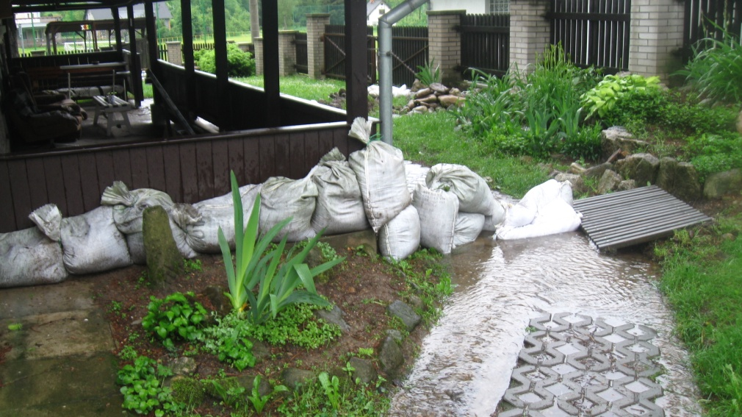
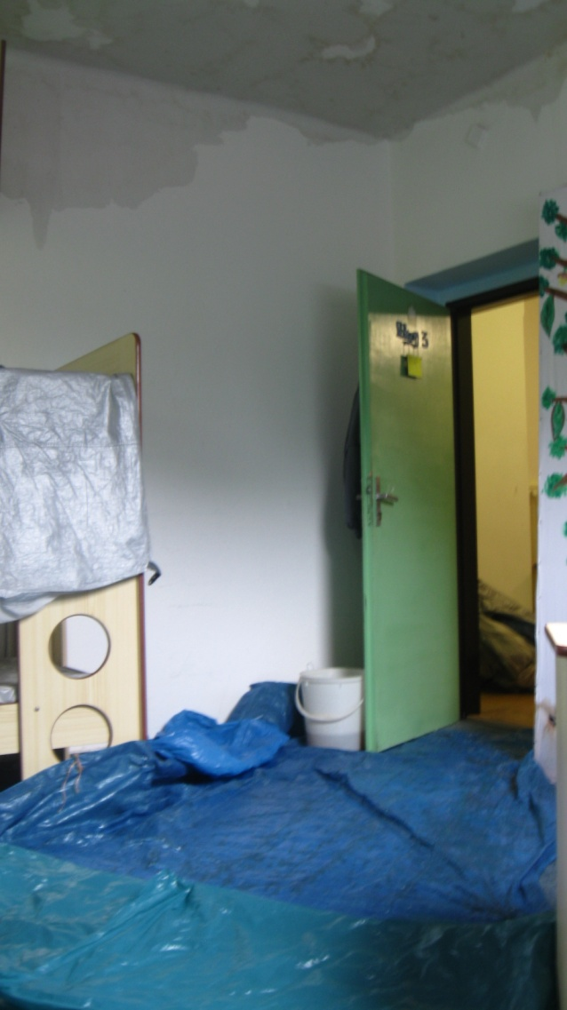
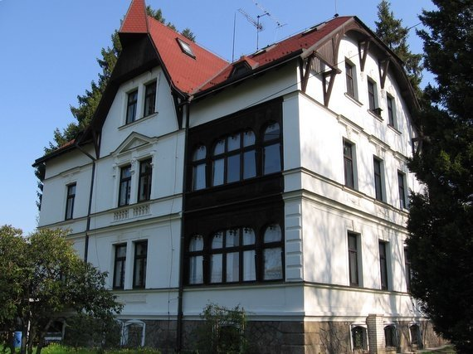
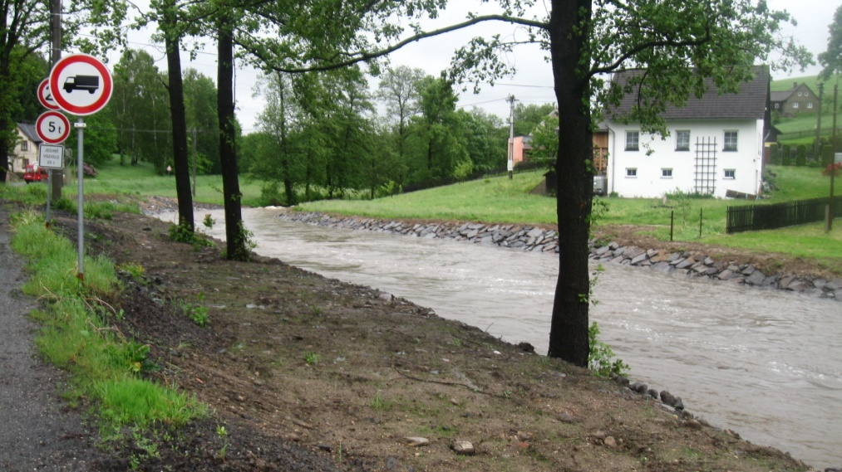
TK nová ves, Advaita o.s.
Díky za pozornost. lichkova@advaitaliberec.cz

